Slide 1
Computational Physics using with MATLAB

Slide 2
第二章——抛物运动
本章节考虑在大气中运动的、空气阻力等不可忽略的实体的运动情况
所有问题仍旧通过常微分方程进行描述
通常此类问题无法取得解析解，但可通过计算机求得数值解
空气阻力很复杂，与很多因素有关
为何高尔夫球存在高尔夫球面的坑洼设计？

Slide 3
第二章——抛物运动
2.1 自行车运动——与空气阻力斗争
推荐电影《苏格兰飞人》
九十年代一小时记录的疯狂
空气动力学与自行车精髓孰是孰非

Slide 4
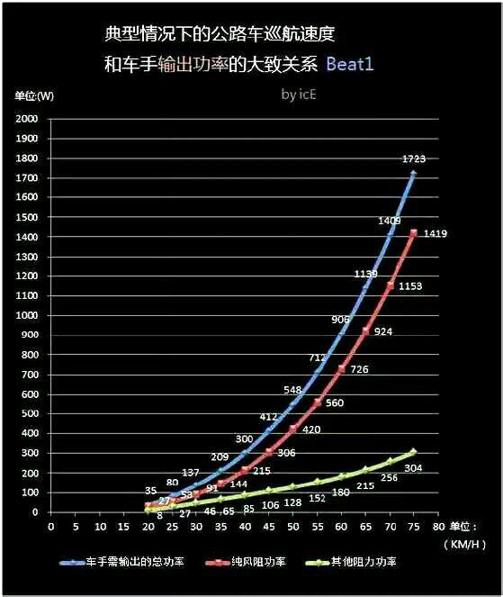

Slide 5
第二章——抛物运动
2.1 自行车运动——与空气阻力斗争
牛顿第二定律：dv/dt=F/m
精英自行车选手可持续输出400W功率长达1h；场地选手可以在1min 内持续输出750w功率；我能持续输出150w功率……

Slide 6
第二章——抛物运动
2.1 自行车运动——与空气阻力斗争
能量/动率角度看牛顿第二定律：dE/dt=P
匀速运动、匀加速运动
显然不适合自行车运动模型
空气阻力是所有阻力总和的99%以上
气体亦会移动

Slide 7
第二章——抛物运动
2.1 自行车运动——与空气阻力斗争
得出阻力（系数）的最终计算式
最好的空气阻力测定方法是风洞测试
将阻力系数带入匀加速运动公式即可得出实际情况公式，在此不表

Slide 8
第二章——抛物运动
2.1 自行车运动——与空气阻力斗争
车手典型迎风面积为A=0.33m²
大组骑行的好处、空气动力学大法好、Venge ViAS 40KM节省120s

Slide 9
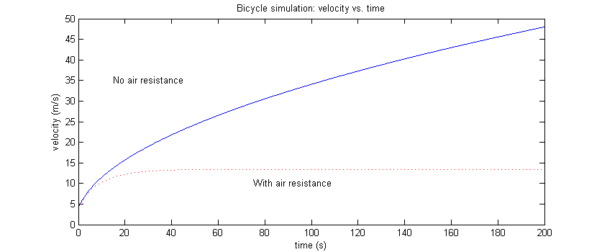
第二章——抛物运动
2.1 自行车运动——与空气阻力斗争

Slide 10
第二章——抛物运动
2.2 弹壳陨落——弹道与抛物线
根据牛顿第二定律，可将该过程方程写为
第六章中将会涉及更为复杂的二元微分方程组求解

Slide 11
第二章——抛物运动
2.2 弹壳陨落——弹道与抛物线
通过一系列初等数学的简单求解，我们便可求得弹壳简单运动轨迹为一条抛物线
然而，加入空气阻力后的模型变得复杂
其中速度量需要直角坐标系分解

Slide 12
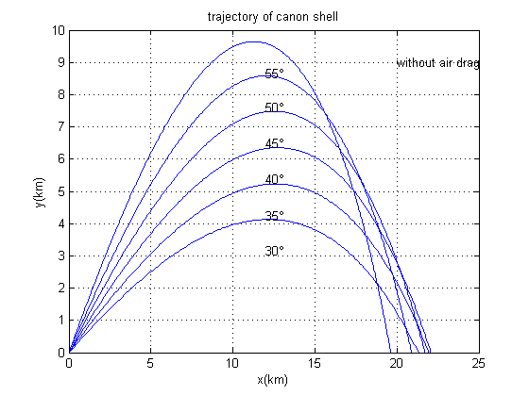
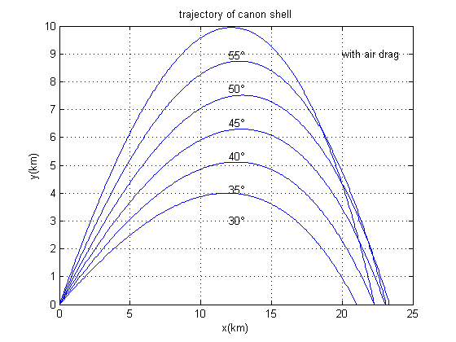
第二章——抛物运动
2.2 弹壳陨落——弹道与抛物线

Slide 13
第二章——抛物运动
2.2 弹壳陨落——弹道与抛物线
不仅有空气阻力问题，还有空气密度在不同海拔变化的问题
密度改变以后，空气阻力需要得到密度的修正

Slide 14
第二章——抛物运动
2.3 棒球——旋转，球面影响以及其它
理想情况下棒球可以飞得再远一些~
仍旧使用欧拉法进行数值近似
真空中棒球飞行距离——理想状态
空气阻力系数C与速度v存在联系
低速和高速情况下表现不同
无缝线的光滑球面和实际球面

Slide 15
第二章——抛物运动
2.3 棒球——旋转，球面影响以及其它
空气阻力系数可由如下方程定量描述
此处Vd=35m/s，Δ=5m/s
加入了空气阻力的影响以后，结果明显更加符合实际球场边界大小了

Slide 16
第二章——抛物运动
2.3 棒球——旋转，球面影响以及其它
另一种影响：风向及风速
将风向的影响直角坐标分解并代入
微风就能改变球的轨迹，让本垒打变成长出界球
著名的烛台球场（已弃用）因妖风著称

Slide 17
第二章——抛物运动
2.3 棒球——旋转，球面影响以及其它
海拔高度（空气密度）对于轨迹的影响
在最高的丹佛地区的球场，同样情况下球能比在低海拔地区多飞31英尺
如果在科罗拉多的派克峰顶建球场，那球真的可以再多飞一会儿了！

Slide 18
第二章——抛物运动
2.4 棒球——投手的哲学，速球曲球和变轨
讨论完打手的因素，我们再来研究投手的影响
球的问题需要考虑两方面：球的旋转（与曲球相关）；在表面粗糙程度不同情况下的阻力（与蝴蝶球相关）
首先讨论曲线球

Slide 19
第二章——抛物运动
2.4 棒球——投手的哲学，速球曲球和变轨
空气阻力和速度平方正相关
著名的马格纳斯效应：指在粘性不可压缩流体中运动的旋转圆柱受到举力的一种现象
实际上就是球旋转方向的上下侧分别有角速度项的增减

Slide 20
第二章——抛物运动
2.4 棒球——投手的哲学，速球曲球和变轨
马格纳斯力
对于一般的曲球而言，马格纳斯力的影响大约为球自身重力的三分之一
以投球手和击球手为x轴，地面高度为y轴水平位移为z轴建系

Slide 21
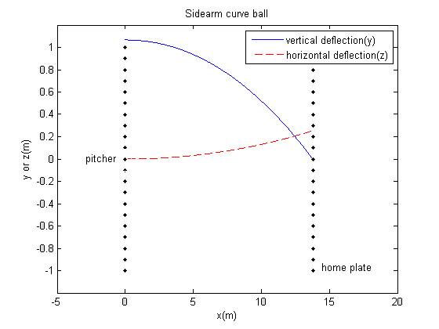
第二章——抛物运动
2.4 棒球——投手的哲学，速球曲球和变轨

Slide 22
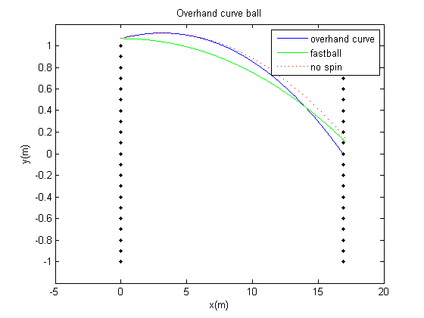
第二章——抛物运动
2.4 棒球——投手的哲学，速球曲球和变轨

Slide 23
第二章——抛物运动
2.4 棒球——投手的哲学，速球曲球和变轨
下面来讨论不转球——“蝴蝶球”
其特殊之处在于在空中两次变向，让打手难以捉摸其轨迹
一个很好的不转球在飞向本垒垒包的过程中可能仅仅旋转半圈

Slide 24
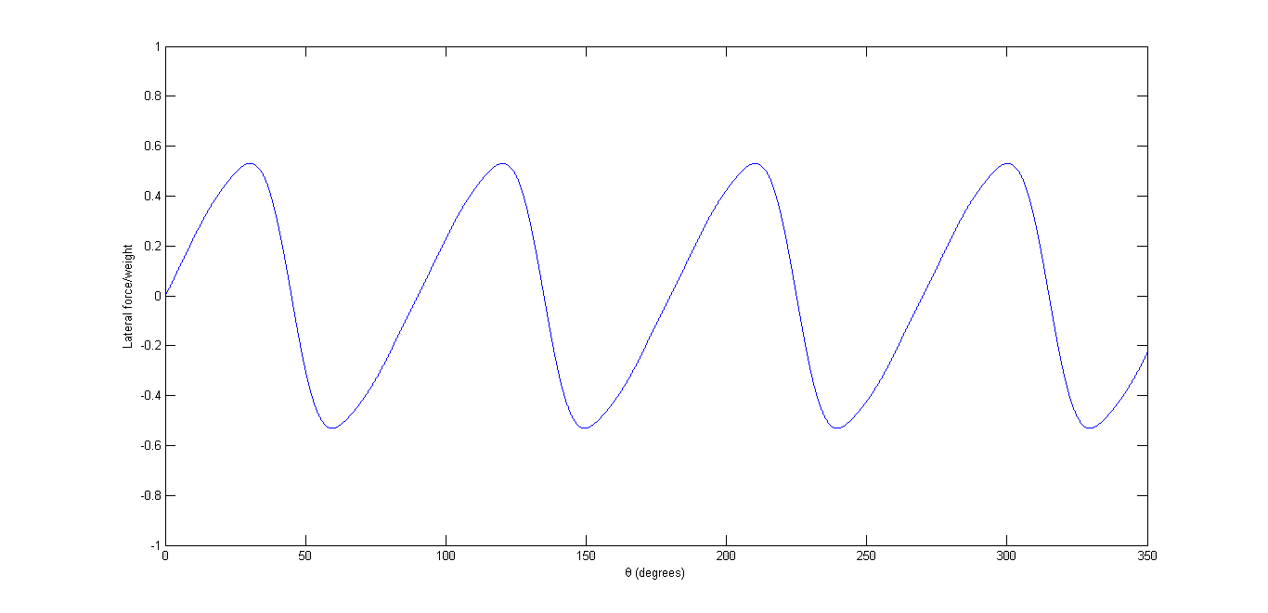
第二章——抛物运动
2.4 棒球——投手的哲学，速球曲球和变轨
理想无旋球的偏转角度和后滞力与质量之比关系

Slide 25
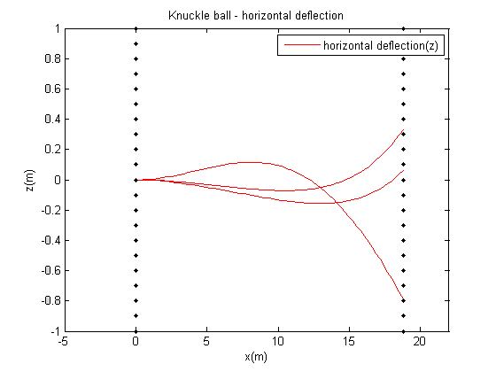
第二章——抛物运动
2.4 棒球——投手的哲学，速球曲球和变轨
初始缝线位置不同，可致使不同变轨轨迹

Slide 26
第二章——抛物运动
2.5 高尔夫——高球球面不是玄学
讨论完单车，弹壳，棒球后，我们用高尔夫来进行各种影响的汇总
高尔夫运动的方程满足上式（仅考虑x-y方向），其中Fdrag由实验测得，与速度存在平方正比关系，但随着速度变化系数会发生改变

Slide 27
第二章——抛物运动
2.5 高尔夫——高球球面不是玄学
马格纳斯力的影响变得举足轻重，甚至在上升过程中大于重力的作用
假设角速度不变，则会发现其最远射程约在9°出现，远远不同于真空中抛物线的答案
假设没有旋转，则同样角度下球会少飞112m。巨大的差异可以看出马格纳斯力的重要影响

Slide 28
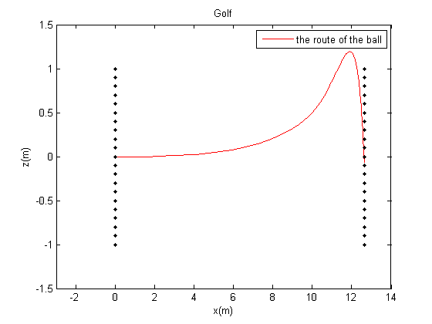
第二章——抛物运动
2.5 高尔夫——高球球面不是玄学
此图缺少参数，曲线与图例不太相符

Slide 29
第二章——小结
这一章简单学习了处理抛体运动的一些方法。由于书中参数并未完全给出，有些图像只得自己设定参数，仿照书上图像进行绘图。
在对一个物体运动建模时，需要考虑许许多多的力学因素。本章通过马格纳斯力、空气阻力以及空气密度等因素的讨论让我们学习了这一点。

